Slide 1
第7章 BIOS和虚拟机
7.1 BIOS及其调用
7.2 磁盘及其读写
7.3 虚拟机
7.4 一个简易的加载器

Slide 2
7.1 BIOS及其调用
7.1.1 BIOS简介
7.1.2 键盘输入和显示输出
7.1.3 应用举例

Slide 3
7.1.1 BIOS简介
关于BIOS
BIOS(Basic Input/Output System)即基本输入输出系统，它被固化在ROM中。
BIOS包含了主要I/O设备的处理程序和许多常用例行程序，它们一般以中断处理程序的形式存在。
BIOS是覆盖在硬件系统上的第一层软件，它直接操纵I/O设备或者硬件设备，实现计算机系统的基本输入或输出。
OS
BIOS
裸机

Slide 4
7.1.1 BIOS简介
简单使用机器的途径
BIOS为用户使用“裸机”，提供简单的基本途径。在没有安装操作系统的计算机上，可以通过BIOS使用计算机。
BIOS支持基本的键盘输入，能够根据用户的按键操作，得到对应键符的ASCII码等。它支持基本的显示输出，能够根据字符的ASCII码和显示属性（颜色），在屏幕的指定位置显示对应的字符。它还支持基本的鼠标操作和打印操作，还支持读写外部存储设备。。。。
通过BIOS，可以读取磁盘上的特定程序。利用BIOS，程序可以进行基本的输入和输出。

Slide 5
7.1.1 BIOS简介
主要作用
在操作系统启动自举的过程中，BIOS发挥重要作用。依靠BIOS，操作系统完成启动自举。
简易的操作系统可以直接建立在BIOS的基础之上。曾经十分流行的磁盘操作系统DOS(Disk Operating System)就是这样，通过BIOS操纵控制硬件。
Windows和Linux等操作系统在启动成功后，会直接控制操纵硬件。这样的操作系统完全掌控硬件，实现完备的输入输出功能。

Slide 6
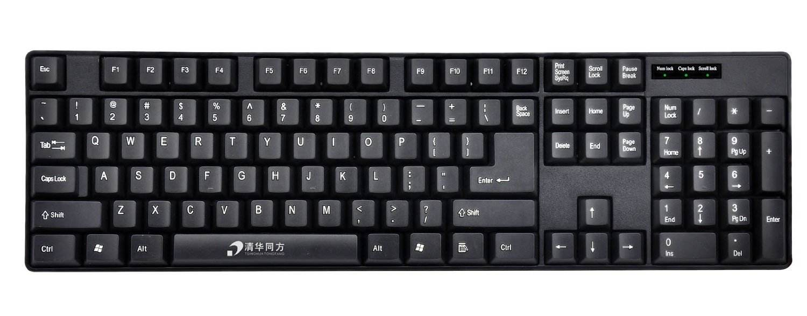
7.1.2 键盘输入和显示输出
键位和扫描码
键盘上的键可以分为五类：字符键(字母、数字和符号等)，功能键(如F1和PgUp等)，控制键(Ctrl、Alt和左右Shift)，双态键(如Num Lock和Caps Lock等)，特殊请求键(如Print screen等)。

Slide 7
7.1.2 键盘输入和显示输出
键位和扫描码
字符键有对应的ASCII码，其他的键并没有ASCII码。
每个键有一个代表键位置的扫描码。
ESC键扫描码01
8键的扫描码09

Slide 8
7.1.2 键盘输入和显示输出
键位和扫描码
在用户实施按键动作后，键盘作为外部设备会发送扫描码到主机。
在用户按键后，键盘中断处理程序根据所按键的扫描码进行处理。它把字符键的扫描码和对应的ASCII码存到键盘缓冲区（某个确定的内存区域）；把功能键的扫描码存到键盘缓冲区；记录下控制键和双态键的状态；直接处理特殊请求键。
今后介绍键盘中断处理程序

Slide 9
7.1.2 键盘输入和显示输出
键盘I/O程序
BIOS中提供键盘输入功能的程序被称为键盘I/O程序。每一个功能有一个编号。
在调用键盘I/O程序时，把功能编号置入AH寄存器，然后发出特定的调用指令“INT 16H”。调用返回后，从有关寄存器中取得出口参数。
MOV AH, 0 ;0号功能
INT 16H ;获得键盘输入
MOV AH, 1 ;1号功能
INT 16H ;判断键盘缓冲区是否有键

Slide 10
7.1.2 键盘输入和显示输出
键盘I/O程序
功 能 | 出 口 参 数 | 说 明
AH=0 从键盘读一个字符 | AL=字符的ASCII码 AH=字符的扫描码 | 如果无字符可读（键盘缓冲区空），则等待；字符也包括功能键，对应ASCII码为0
AH=1 判键盘是否有键可读 | ZF=1 表示无键可读 ZF=0 表示有键可读 （ZF表示零标志位） | 不等待，立即返回 AL=字符的ASCII码 AH=字符的扫描码
AH=2 获取变换键当前状态 | AL=变换键状态字节

Slide 11
7.1.2 键盘输入和显示输出
键盘输入示例
从键盘获得在调用发出之后用户按下的字符。
先清除键盘缓冲区，然后再从键盘读一个字符：
CLEAR:
MOV AH, 1
INT 16H ;键盘缓冲区空吗？
JZ .OK ;已清空，跳转
MOV AH, 0
INT 16H ;从键盘缓冲区取走一个字符
JMP CLEAR ;直到键盘缓存区空为止
.OK:
MOV AH, 0
INT 16H ;等待键盘输入
可能会读到键盘缓冲区中剩余的字符
获得刚从键盘输入的字符

Slide 12
7.1.2 键盘输入和显示输出
键盘输入示例
从键盘获得在调用发出之后用户按下的字符。
先清除键盘缓冲区，然后再从键盘读一个字符：
CLEAR:
MOV AH, 1
INT 16H ;键盘缓冲区空吗？
JZ .OK ;已清空，跳转
MOV AH, 0
INT 16H ;从键盘缓冲区取走一个字符
JMP CLEAR ;直到键盘缓存区空为止
.OK:
MOV AH, 0
INT 16H ;等待键盘输入
清空键盘缓冲区
获得刚从键盘输入的字符

Slide 13
7.1.2 键盘输入和显示输出
显示方式
有两类显示方式：图形显示方式和文本显示方式。每一类显示方式还含有多种显示模式。
文本显示方式指以字符为单位显示的方式。字符通常指字母、数字、普通符号(如运算符号)和一些特殊符号（如菱形块和矩形块）。
现在几乎不采用文本显示方式，但这是最基本显示方式。
现在貌似文本显示，其实是在图形显示方式下模拟的效果

Slide 14
7.1.2 键盘输入和显示输出
经典文本显示方式
最经典的文本显示模式是25行80列。在该文本显示模式下，显示器的屏幕被划分成80列25行，所以每一屏最多可显示2000（80×25）个字符。
用行号和位号组成的坐标来定位屏幕上的每个可显示位置。左上角的坐标规定为（0,0），向右增加列号，向下增加行号，于是右下角的坐标便是（79,24）。
（0,0）
（79,0）
（0,24）
（79,24）

Slide 15
7.1.2 键盘输入和显示输出
显示I/O程序
BIOS中提供显示输出功能的程序被称为显示I/O程序。每一个功能有一个编号。
在调用显示I/O程序的某个功能时，应根据要求设置好入口参数，把功能编号置入AH寄存器，然后发出特定的调用指令“INT 10H”。调用返回后，可从有关寄存器中取得出口参数。
MOV AL, '8' ;字符（ASCII码）
MOV AH, 14 ;14（0EH）号功能
INT 10H ;TTY方式显示字符
TTY显示方式：在当前光标处显示字符，光标移动到下一个位置

Slide 16
7.1.2 键盘输入和显示输出
显示I/O程序
在屏幕上显示的字符代码及其属性被依次保存在显示缓冲区（某个确定的内存区域）中
可以认为显示页号是显示缓冲区的编号。调用显示I/O程序的5号功能，可选择当前显示页。通常，总是使用第0页。

Slide 17
7.1.2 键盘输入和显示输出
显示I/O程序
功 能 | 入口参数 | 出口参数 | 说 明
AH=2 置光标位置 | BH=显示页号 DH=行号 DL=列号 |  | 左上角坐标是(0,0)
AH=8 读取光标位置处的字符和属性 | BH=显示页号 | AH=属性 AL=字符代码
AH=9 将字符和属性写到光标位置处 | BH=显示页号 AL=字符代码 BL=属性（表7.2） CX=字符重复次数 |  | 光标不移动
AH=10 将字符写到光标位置处 | BH=显示页号 AL=字符代码 CX=字符重复次数 |  | ①光标不移动 ②不带属性
AH=14 TTY方式显示 | BH=显示页号 AL=字符代码 |  | 光标处显示字符并后移光标；解释回车、换行、退格和响铃等控制符

Slide 18
7.1.2 键盘输入和显示输出
显示输出示例
在当前光标位置处，按指定属性，显示指定字符
（光标并不移动）：
MOV BH, 0 ;显示页（第0页）
MOV BL, 47H ;显示属性（红底白字）
MOV CX, 1 ;重复次数（1个字符）
MOV AL, 'A' ;字符为A
MOV AH, 9 ;9号功能
INT 10H ;调用显示I/O程序
当前光标处按指定属性显示字符

Slide 19
7.1.2 键盘输入和显示输出
显示输出示例
利用BIOS在当前光标位置处显示指定字符2次，
但光标并不移动：
MOV BH, 0 ;第0页
MOV CX, 2 ;2个
MOV AL, 'A' ;字符为A
MOV AH, 10 ;10号功能
INT 10H ;调用显示I/O程序
当前光标处显示字符

Slide 20
7.1.3 应用举例
演示程序dp71.asm
一个段，COM类型程序
获得用户按键，显示所按键对应的字符，重复这一过程直到用户按下SHIFT键后结束程序运行。
定义两个符号常量
%define L_SHIFT 00000010B
%define R_SHIFT 00000001B
;
SECTION TEXT
BITS 16 ;16位代码
ORG 100H ;COM类型可执行程序
START:
声明段TEXT
声明16位段
指示段内偏移从100H开始

Slide 21
7.1.3 应用举例
演示程序dp71.asm
START:
MOV AH, 2 ;取变换键状态字节
INT 16H
TEST AL, L_SHIFT + R_SHIFT ;判是否按下SHIFT键
JNZ OVER ;按下，转
MOV AH, 1 ;判断是否有按键
INT 16H
JZ START ;无，继续下一轮检查
MOV AH, 0 ;取得所按键
INT 16H
MOV BH, 0
MOV AH, 14 ;TTY方式显示所按键
INT 10H
JMP START ;继续下一轮
OVER:
mov ah, 4cH
int 21H
取得变换键状态字节
判断是否按shift键
判断是否有按键
取得所按字符
显示所取得字符
返回DOS

Slide 22
7.1.3 应用举例
演示程序dp71.asm
变换键状态字节各位定义

Slide 23
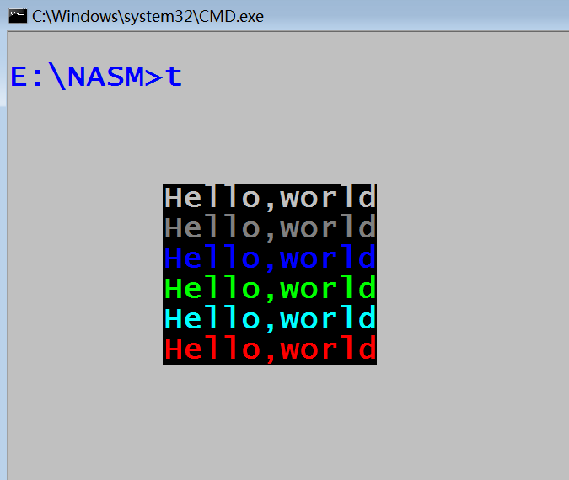
7.1.3 应用举例
演示程序dp72
在屏幕指定位置处显示彩色字符串。

Slide 24
7.1.3 应用举例
一个段，COM类型程序
演示程序dp72
在屏幕指定位置处显示彩色字符串。
SECTION TEXT
BITS 16 ;16位代码
ORG 100H ;COM类型可执行程序
Begin:
PUSH CS
POP DS
MOV SI, Hello ;SI=字符串首地址
MOV DL, [CurCol] ;DL=光标列号
MOV AL, [SI] ;取得待显示字符
声明段TEXT
声明16位段
指示段内偏移从100H开始

Slide 25
7.1.3 应用举例
演示程序dp72
安排二重循环，实施多列多行显示。
外循环控制列，内循环控制行。同一列的显示字符相同，但显示属性不同。同一行的显示字符不同，但显示属性相同
Lab1:
MOV DI, [Count] ;行数（内循环的计数）
MOV DH, [CurLin] ;DH=光标行号
MOV BL, [Color] ;BL=显示属性初值
MOV BH, 0 ;在第0页显示
MOV CX, 1 ;显示1个字符
Lab2:
INC DL ;调整光标的列
INC SI ;指向下一个待显示字符
MOV AL, [SI] ;取得待显示字符
OR AL, AL ;字符串结束标志？
JNZ Lab1 ;否，继续显示
显示一列字符

Slide 26
7.1.3 应用举例
演示程序dp72
安排二重循环，实施多列多行显示。
外循环控制列，内循环控制行。同一列的显示字符相同，但显示属性不同。同一行的显示字符不同，但显示属性相同
Lab1:
MOV DI, [Count] ;行数（内循环的计数）
MOV DH, [CurLin] ;DH=光标行号
MOV BL, [Color] ;BL=显示属性初值
MOV BH, 0 ;在第0页显示
MOV CX, 1 ;显示1个字符
Lab2:
INC DL ;调整光标的列
INC SI ;指向下一个待显示字符
MOV AL, [SI] ;取得待显示字符
OR AL, AL ;字符串结束标志？
JNZ Lab1 ;否，继续显示
Lab2:
MOV AH, 2
INT 10H ;设置光标位置
;
MOV AH, 9
INT 10H ;显示字符（AL）
;
INC DH ;调整光标的行
INC BL ;调整显示属性
DEC DI ;行数减1
JNZ Lab2 ;不为0，继续下一行

Slide 27
7.1.3 应用举例
演示程序dp72
重新设置光标位置
MOV DH, 19
MOV DL, 0
MOV AH, 2
INT 10H ;重新设置光标到位置（19,0）
;
mov ah, 4ch ;仍然调用DOS功能，结束程序
int 21h
;
作为COM类型程序
返回DOS

Slide 28
7.1.3 应用举例
演示程序dp72
相关数据
Hello db "Hello,world",0 ;显示信息
CurLin db 5 ;起始光标行号
CurCol db 8 ;起始光标列号
Color db 0x07 ;每行起始显示属性（00000111）
Count dw 6 ;行数

Slide 29
7.1.3 应用举例
演示程序dp73
利用BIOS提供的键盘输入和显示输出基本功能，程序实现如下应用：
接受用户从键盘输入一个由十进制数字符组成的字符串，
然后回显该字符串。
当用户按回车键表示输入结束，允许用户利用退格键修正输入。
（1）安排一个缓冲区，存放由用户从键盘输入的字符串。
（2）安排一个子程序GetDStr，接受用户从键盘输入数字字符串。
（3）安排一个子程序PutDStr，显示输出字符串。
（4）安排子程序GetChar接受键盘输入一个字符，它调用键盘I/O程序的0号功能。还安排子程序PutChar显示一个字符，它调用显示I/O程序的14号功能。

Slide 30
7.1.3 应用举例
框架
演示程序dp73
%define Space 20H ;空格符
%define Enter 0DH ;回车符
%define Newline 0AH ;换行符
%define Backspace 08H ;退格
%define Bell 07H ;响铃
%define Lenofbuf 16 ;缓冲区长
SECTION TEXT
BITS 16
ORG 100H ;COM型程序100H开始
Begin: ;起点
mov ah, 4ch
int 21h ;结束程序
buffer: ;缓冲区
db Lenofbuf ;缓冲区的字符串容量
resb Lenofbuf ;存放字符串
主体部分

Slide 31
7.1.3 应用举例
框架
演示程序dp73
%define Space 20H ;空格符
%define Enter 0DH ;回车符
%define Newline 0AH ;换行符
%define Backspace 08H ;退格
%define Bell 07H ;响铃
%define Lenofbuf 16 ;缓冲区长
SECTION TEXT
BITS 16
ORG 100H ;COM型程序100H开始
Begin: ;起点
mov ah, 4ch
int 21h ;结束程序
buffer: ;缓冲区
db Lenofbuf ;缓冲区的字符串容量
resb Lenofbuf ;存放字符串
PUSH CS
POP DS ;DS=CS
MOV DX, buffer ;DX=缓冲区首地址
CALL GetDStr ;获取一个数字串
;
MOV AL, Enter ;形成回车换行效果
CALL PutChar
MOV AL, Newline
CALL PutChar
;
MOV DX, buffer + 1 ;DX=字符串首地址
CALL PutDStr ;显示一个字符串
主体部分

Slide 32
7.1.3 应用举例
演示程序dp73
子程序：显示输出一个字符
PutChar:
MOV BH, 0
MOV AH, 14
INT 10H
RET
子程序：由键盘输入一个字符
GetChar:
MOV AH, 0
INT 16H
RET

Slide 33
7.1.3 应用举例
演示程序dp73
;子程序名：GetDStr
;功 能：接受一个由十进制数字符组成的字符串
;入口参数：DS:DX=缓冲区首地址
;说 明：（1）缓冲区第一个字节是其字符串容量
; （2）返回的字符串以回车符（0DH）结尾
buffer: ;缓冲区
db Lenofbuf ;缓冲区的字符串容量
resb Lenofbuf ;存放字符串

Slide 34
7.1.3 应用举例
演示程序dp73
子程序GetDStr的流程
对各种字符，进行不同处理
如何处理回退？

Slide 35
7.1.3 应用举例
对退格的处理
演示程序dp73
.Lab4:
CMP CH, 0 ;字符串中是否有字符？
JBE .Lab2 ;没有，响铃提醒
CALL PutChar ;光标回退
MOV AL, Space
CALL PutChar ;用空格擦除字符
MOV AL, Backspace
CALL PutChar ;再次光标回退
DEC SI ;调整字符串中的存放位置
DEC CH ;调整字符串中的字符计数
INC CL ;调整字符串中的空间计数
JMP SHORT .Lab1 ;继续接受字符
SI指向存放位置
CH含字符计数
CL含字符串剩余字节数

